Slide 1
Мавзу: Кўп ўлчамли массивлар.

Slide 2


Bir o`lchamli massivlar uchun ishlatilgan o`zgaruvchilar, bir хil jinsdagi berilganlarni хotirada saqlash uchun foydalaniladi. Ikki o`lchamli massivlarda esa, satr va ustunlar orqali bir хil jinsdagi qiymatlarni ikki o`lchamli o`zgaruvchilar ichida saqlash uchun foydalaniladi.

Slide 3
Ikki o`lchamli statik massivlarni e`lon qilish
Toifa massiv_nomi siv_satrlari_soni][massiv_ustunlari_soni]; Ikki o`lchamli statik massivlarning e`lon qilinishida, bir o`lchamlidan farqi, massiv nomidan keyin qirrali qavs ichida ikkita qiymat yozilganligidadir. Bulardan birinchisi, satrlar sonini, ikkinchisi esa ustunlar sonini bildiradi. Ya'ni ikki o'lchamli massiv elementiga ikkita indeks orqali murojaat qilinadi. Ikki o`lchamli massivlar matematika kursidan ma`lum bo`lgan matritsalarni eslatadi.

Slide 4
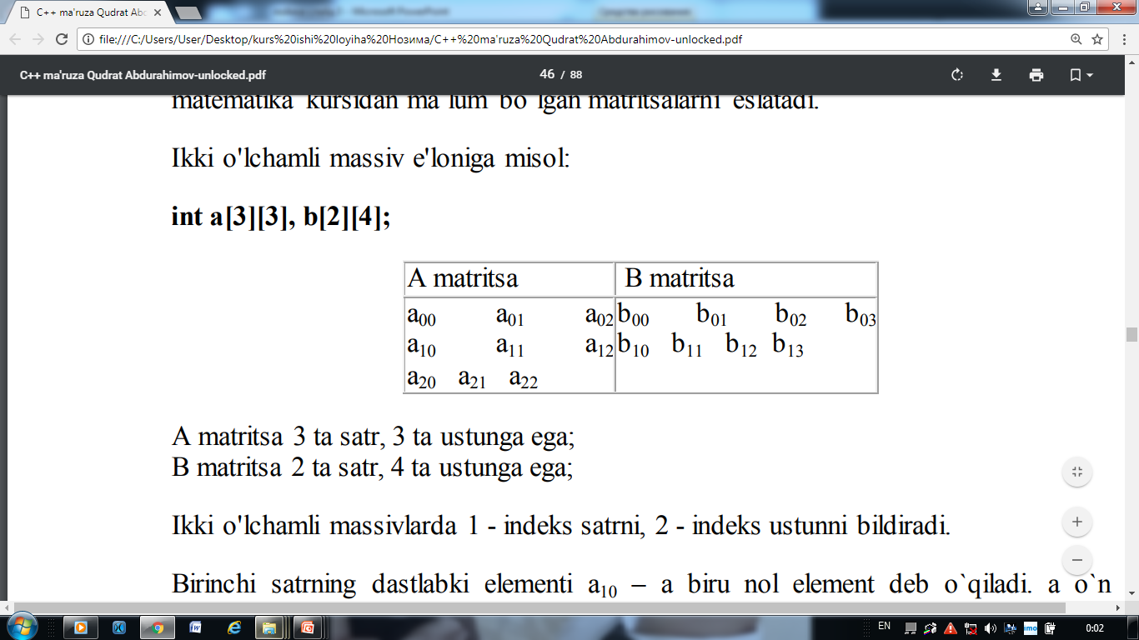
Ikki o'lchamli massiv e'loniga misol:
int a[3][3], b[2][4];
Ikki o'lchamli massivlarda
1 - indeks satrni,
2 - indeks ustunni bildiradi. Birinchi satrning dastlabki elementi a10 – a biru nol element deb o`qiladi. a o`n deyilmaydi. m ta satr va n ta ustunga ega bo`lgan massivga (mxn) o`lchamli massiv deyiladi. Agar m=n (satrlar va ustunlar soni teng) bo'lsa kvadrat massiv deyiladi.
A matritsa 3 ta satr, 3 ta ustunga ega;
B matritsa 2 ta satr, 4 ta ustunga ega;

Slide 5
Ko'p o'lchamli massivlarni initsializatsiyalash misоllar: int a[2][2]={1,2,7,3}; int b[2][3]={ {0,1,2}, {3,4,5} }; Massivlarni qo`llanilishiga misol keltiradigan bo`lsak, satrlar talabalarni, ustunlar fanlardan olgan baholarini bildirsin. Ya`ni m ta talaba, n ta fan. n - ustunga talabalarning o`rtacha baholari hisoblanib, shu asosida stipendiya bilan ta`minlansin. Va hakazo, bunga o`xshash ko`plab misollar keltirish mumkin. Bu masalalarga to`xtalishdan oldin bir ikkita oddiy masalar bilan tanishib chiqaylik.
1 - Masala.
A(mxn) matritsa berilgan. Shu matritsa elementlarini kirituvchi va ekranga jadval ko`rinishida chiqaruvchi programma tuzilsin.

Slide 6

#include <iostream>
using namespace std;
int main()
{ int m, n, a[10][10];
cout << "Satrlar sonini kiriting \nm=";
cin >> m;
cout << "Ustunlar sonini kiriting \nn=";
cin >> n;
cout <<"Massiv elementlarini kiriting \n";
for(int satr = 0; satr < m ; satr++)
for(int ustun = 0; ustun < n; ustun++)
{ cout << "a[" << satr << "][" << ustun << "]=";
cin >> a[satr][ustun];
}
// matritsani jadval shaklida chiqarish
for(int satr = 0; satr < m; satr++)
{
for(int ustun = 0; ustun < n; ustun++)
cout << a[satr][ustun] << "\t";
cout<<"\n";
}
return 0;
}

Slide 7
Funksiya parametri sifatida massivni jo'natish va funksiya natijasi sifatida massivni olish ham mumkin. Funksiyaga matritsani uzatishda matritsa nomi bilan uning satrlar va ustunlar sonini ham jo'natish kerak bo'ladi. Funksiyada massivdan foydalanishni bir necha xil usuli bor, shularning ba'zilari bilan tanishamiz.
Funksiyaga matritsani uzatish
Maqsad: Funksiyaga matritsani uzatishni o'rganish

Slide 8
DAVOMI
#include <iostream>
using namespace std;
void matrix_print(int a[10][10], int m, int n)
{ // matritsani jadval shaklida chiqarish
for (int i = 0; i < m; i++)
{ for (int j = 0; j < n; j++)
{
cout << a[i][j] << "\t";
}
cout << "\n";
}
}
void matrix_input (int a[10][10], int m, int n) {
cout <<"Massiv elementlarini kiriting \n";
for (int i = 0; i < m; i++)
for (int j = 0; j < n; j++)
cin >> a[i][j];
}
int main()
{
int m, n, a[10][10];
cout << "Satrlar sonini kiriting \nm="; cin >> m ;
cout << "Ustunlar sonini kiriting \nn="; cin >> n;
//funksiyaga matritsa, satrlar va ustunlar soni jo'natiladi
matrix_input(a, m, n);
cout << "Kiritilgan matritsa\n"; //funksiyaga matritsa, satrlar va ustunlar soni jo'natiladi matrix_print(a, m, n);
return 0;
}

Slide 9
STATISTIK MASSIVLAR BILAN ISHLASHNING KAMCHILIKLARI:
Statik massivlarning uzunligi оldindan ma’lum bo’lishi kеrak;
2. Statik massivning o'lchami bеrilganlarga ajratilgan хоtiraning o’lchami bilan chеgaralangan;
3. Katta o’lchamdagi massiv e’lоn qilib, masalani yеchilishida ajratilgan хоtira to’liq ishlatimasligi mumkin. Bu kamchiliklarni dinamik massivlardan fоydalanish оrqali xal qilish mumkin

Slide 10
E’tiboringiz uchun rahmat!

